Slide 1



Αντικατάσταση τμήματος κεντρικού αγωγού υδροδότησης Μακρυνείας και τμημάτων αγωγών Δ.Ε. Στράτου και ΑΓ. Κωνσταντίνου. Προμήθεια και εγκατάσταση συστημάτων τηλεμετρίας δικτύου ύδρευσης.
Φορέας Υλοποίησης : ΔΕΥΑ ΑΓΡΙΝΙΟΥ
Ανάδοχος Έργου : ΑΦΟΙ ΤΣΕΛΙΟΥ ΑΕ
Υλοποίηση Συστήματος Τηλεμετρίας : BIONOVA – Συστήματα Περιβάλλοντος

Slide 2
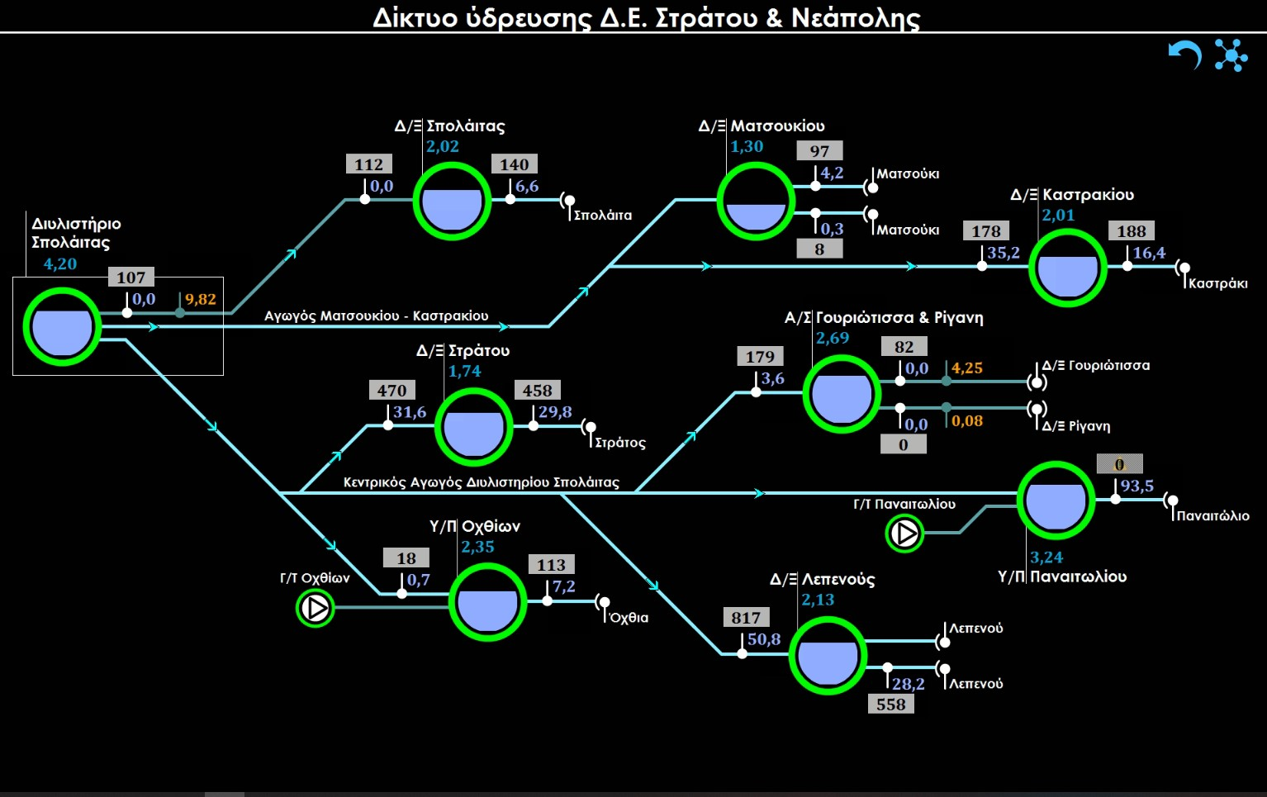
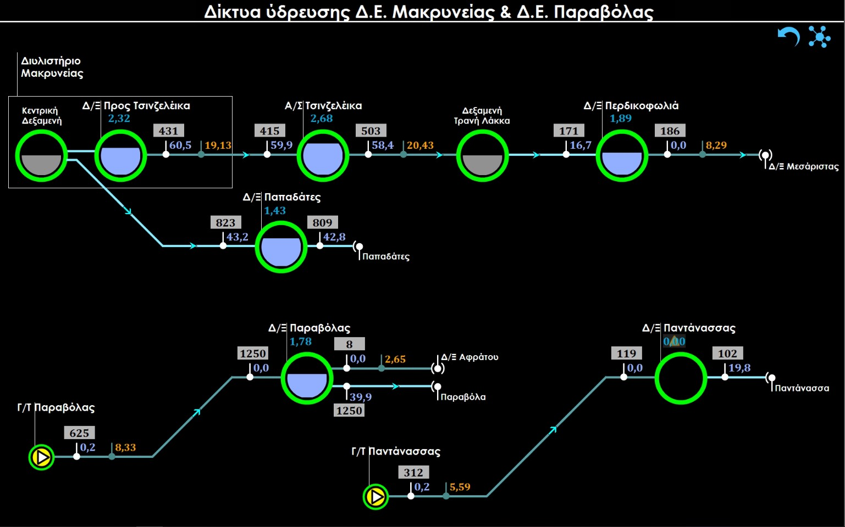
Αντικείμενο της Προμήθειας του συστήματος τηλεμετρίας:
Ενσωμάτωση των εγκαταστάσεων της Δ.Ε. Στράτου & Νεάπολης
Ενσωμάτωση των εγκαταστάσεων της Δ.Ε. Μακρυνείας & Παραβόλας

Slide 3

Το αντικείμενο της BIONOVA:
- Κεντρικό Σύστημα Ελέγχου (ΚΣΕ): επέκταση συστήματος scada και επικοινωνιών, ανάπτυξη λογισμικού
- 17 Περιφερειακοί Σταθμοί Ελέγχου (ΠΣΕ) συνδεδεμένοι με εγκαταστάσεις του Δικτύου Ύδρευσης (αντλιοστάσια – δεξαμενές – γεωτρήσεις),
 | ΑΡΙΘΜΟΣ ΠΣΕ
ΓΕΩΤΡΗΣΕΙΣ | 2
ΔΕΞ. ΜΕ ΑΝΤΛΙΑ | 6
ΔΕΞΑΜΕΝΕΣ | 9
ΣΥΝΟΛΟ | 17

Slide 4
ΜΕΛΕΤΗ - ΣΧΕΔΙΑΣΜΟΣ
ΜΕΛΕΤΗ - ΣΧΕΔΙΑΣΜΟΣ
ΥΛΟΠΟΙΗΣΗ
ΥΛΟΠΟΙΗΣΗ
ΛΕΙΤΟΥΡΓΙΑ -ΣΥΝΤΗΡΗΣΗ - ΕΠΕΚΤΑΣΗ
ΛΕΙΤΟΥΡΓΙΑ -ΣΥΝΤΗΡΗΣΗ - ΕΠΕΚΤΑΣΗ
ΣΥΛΛΟΓΗ - ΕΠΕΞΕΡΓΑΣΙΑ ΠΛΗΡΟΦΟΡΙΩΝ
ΣΥΛΛΟΓΗ - ΕΠΕΞΕΡΓΑΣΙΑ ΠΛΗΡΟΦΟΡΙΩΝ
ΑΞΙΟΛΟΓΗΣΗ ΣΥΜΠΕΡΑΣΜΑΤΩΝ
ΑΞΙΟΛΟΓΗΣΗ ΣΥΜΠΕΡΑΣΜΑΤΩΝ - ΔΙΟΙΚΗΣΗ
Notes:
--SCADA
--GIS

Slide 5
ON-LINE ΠΑΡΑΚΟΛΟΥΘΗΣΗ ΚΡΙΣΙΜΩΝ ΠΑΡΑΜΕΤΡΩΝ ΤΩΝ ΕΓΚΑΤΑΣΤΑΣΕΩΝ ΥΔΡΕΥΣΗΣ (ΠΑΡΟΧΗ, ΠΙΕΣΗ, ΚΑΤΑΝΑΛΩΣΗ ΕΝΕΡΓΕΙΑΣ, ΛΕΙΤΟΥΡΓΙΑ ΑΝΤΛΙΩΝ, ΠΑΡΟΥΣΙΑ ΑΤΟΜΩΝ ΣΤΟ ΧΩΡΟ ΚΤΛ.)
ΕΝΗΜΕΡΩΣΗ ΣΕ ΔΙΑΚΡΙΤΑ ΕΠΙΠΕΔΑ:
ΣΥΝΕΡΓΑΤΕΣ – ΥΔΡΑΥΛΙΚΟΙ, ΗΛΕΚΤΡΟΛΟΓΟΙ
ΜΗΧΑΝΙΚΟΙ
ΔΙΟΙΚΗΣΗ
REPORTS (ΑΥΤΟΜΑΤΟΠΟΙΗΜΕΝΗ ΕΚΔΟΣΗ ΑΝΑΦΟΡΩΝ)
(ΗΜΕΡΗΣΙΑ – ΕΒΔΟΜΑΔΙΑΙΑ – ΜΗΝΙΑΙΑ – ΕΤΗΣΙΑ)
ΥΛΟΠΟΙΗΣΗ ΑΥΤΟΜΑΤΩΝ ΣΕΝΑΡΙΩΝ ΛΕΙΤΟΥΡΓΙΑΣ ΤΩΝ ΕΓΚΑΤΑΣΤΑΣΕΩΝ ΥΔΡΕΥΣΗΣ (ΜΕ SETPOINT ΠΑΡΟΧΗΣ ΚΑΙ ΣΤΑΘΜΗΣ, ΜΕ ΧΡΟΝΟΠΡΟΓΡΑΜΜΑ, ΜΕ ΚΡΗΤΙΡΙΟ ΚΑΤΑΝΑΛΩΣΗ ΕΝΕΡΓΕΙΑΣ, ΧΕΙΡΟΚΙΝΗΤΑ ΚΤΛ.)

Slide 6
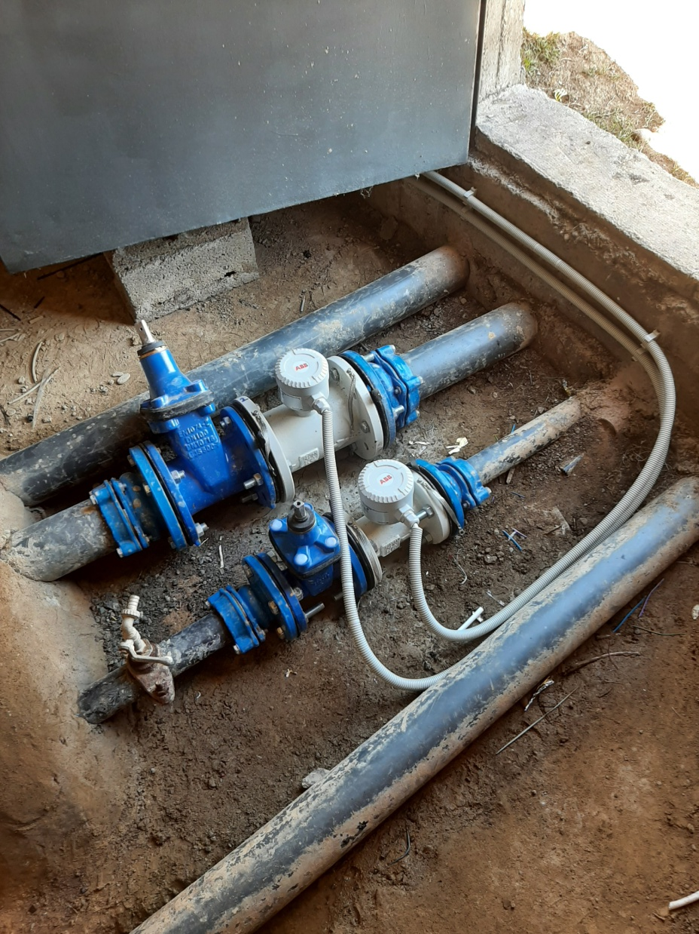
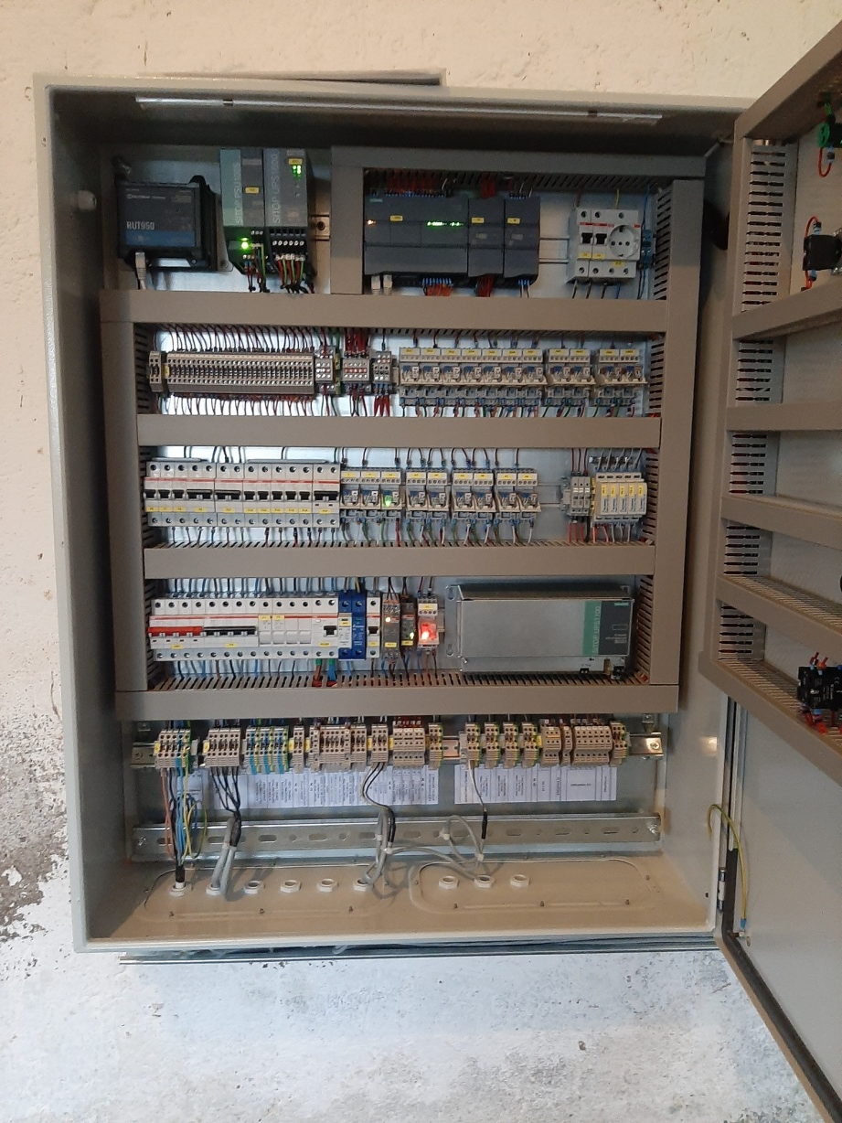
ΠΣΕ 7 ΔΕΞΑΜΕΝΗ ΜΑΤΣΟΥΚΙΟΥ

Slide 7
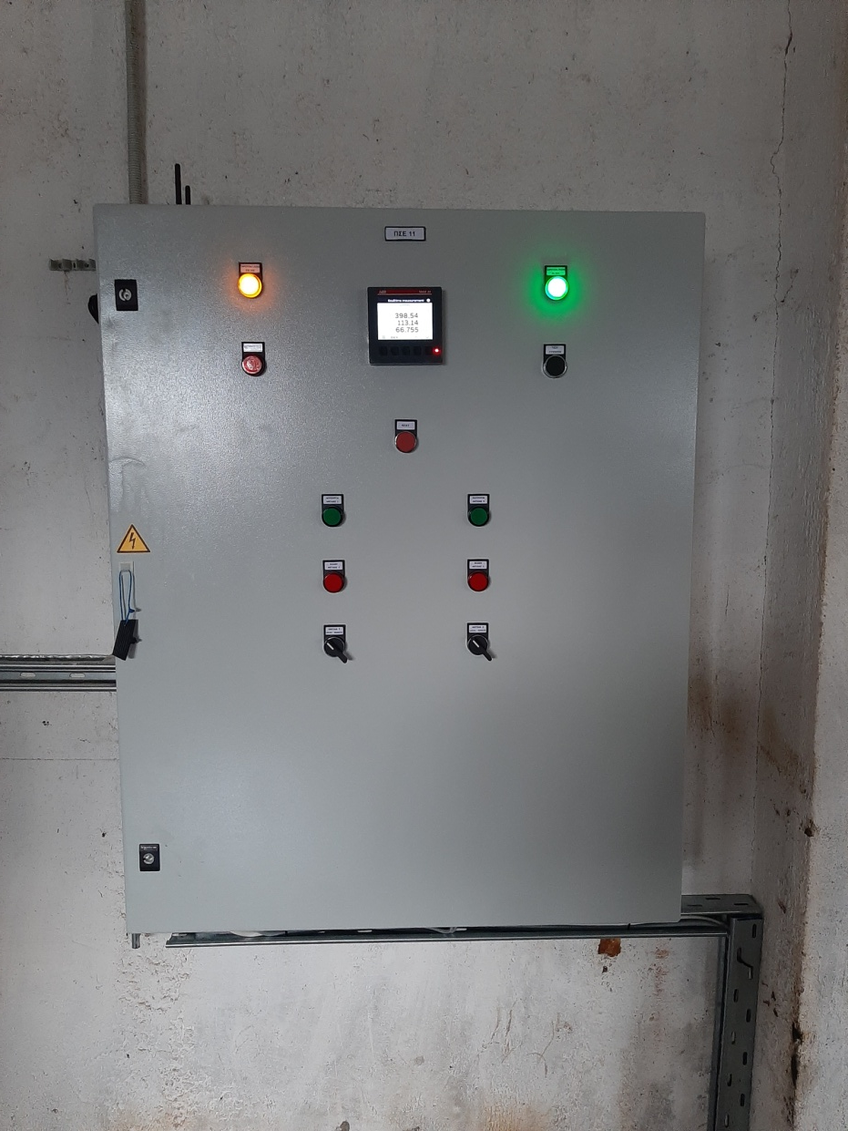
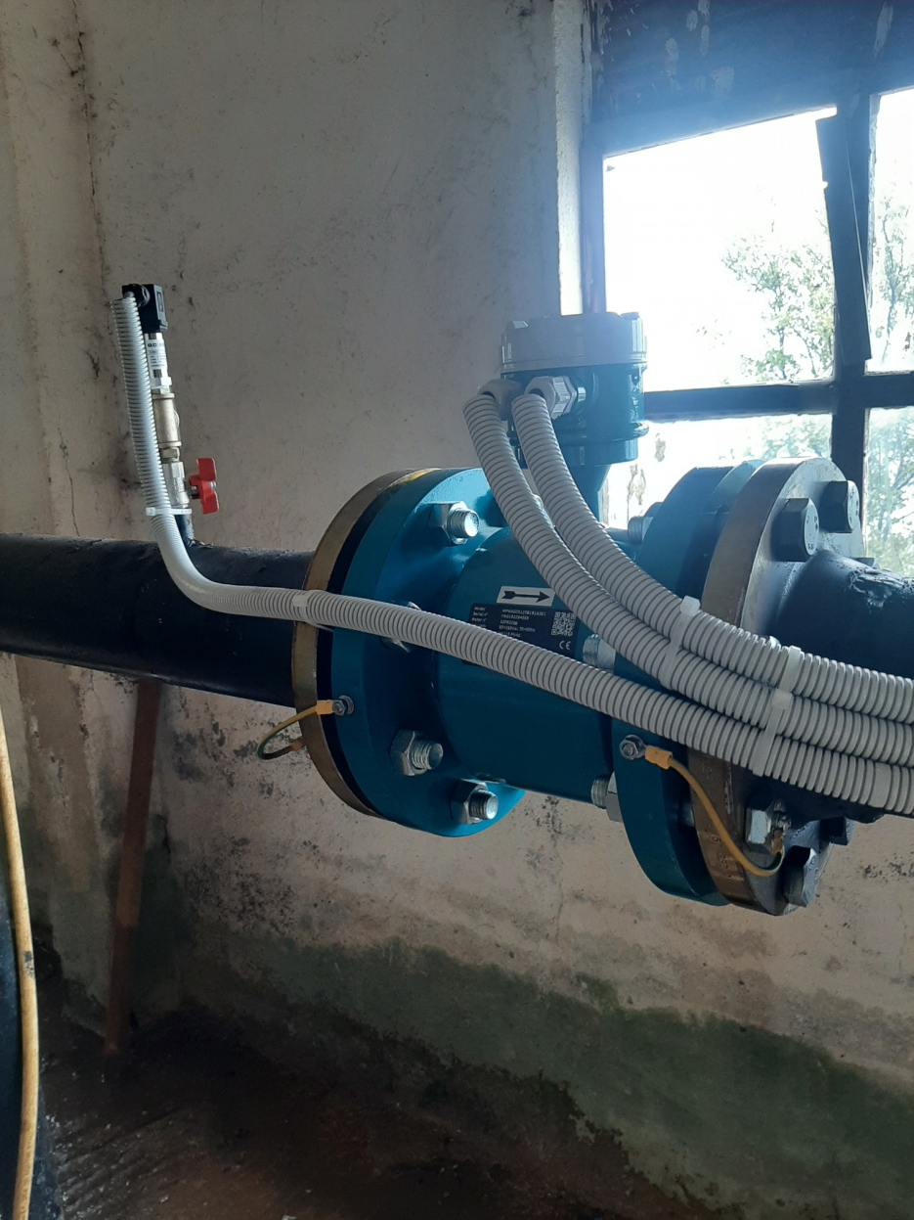
ΠΣΕ 11 Α/ΣΙΟ ΤΣΙΝΖΕΛΕΙΚΑ

Slide 8
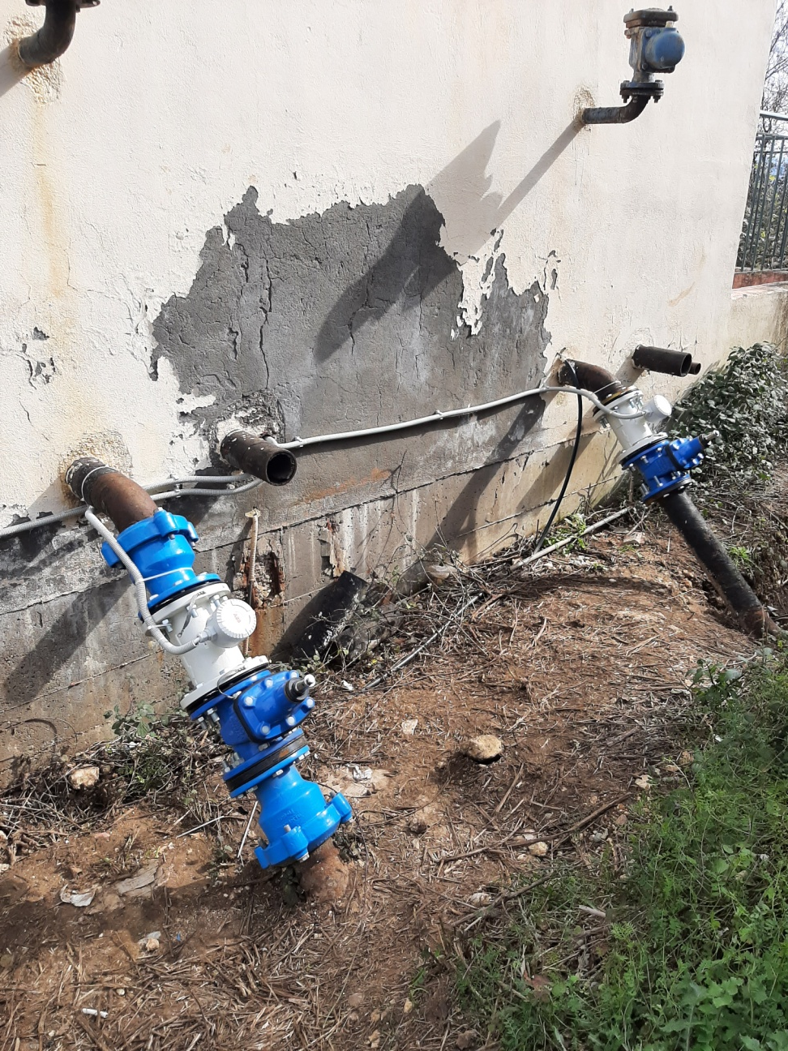
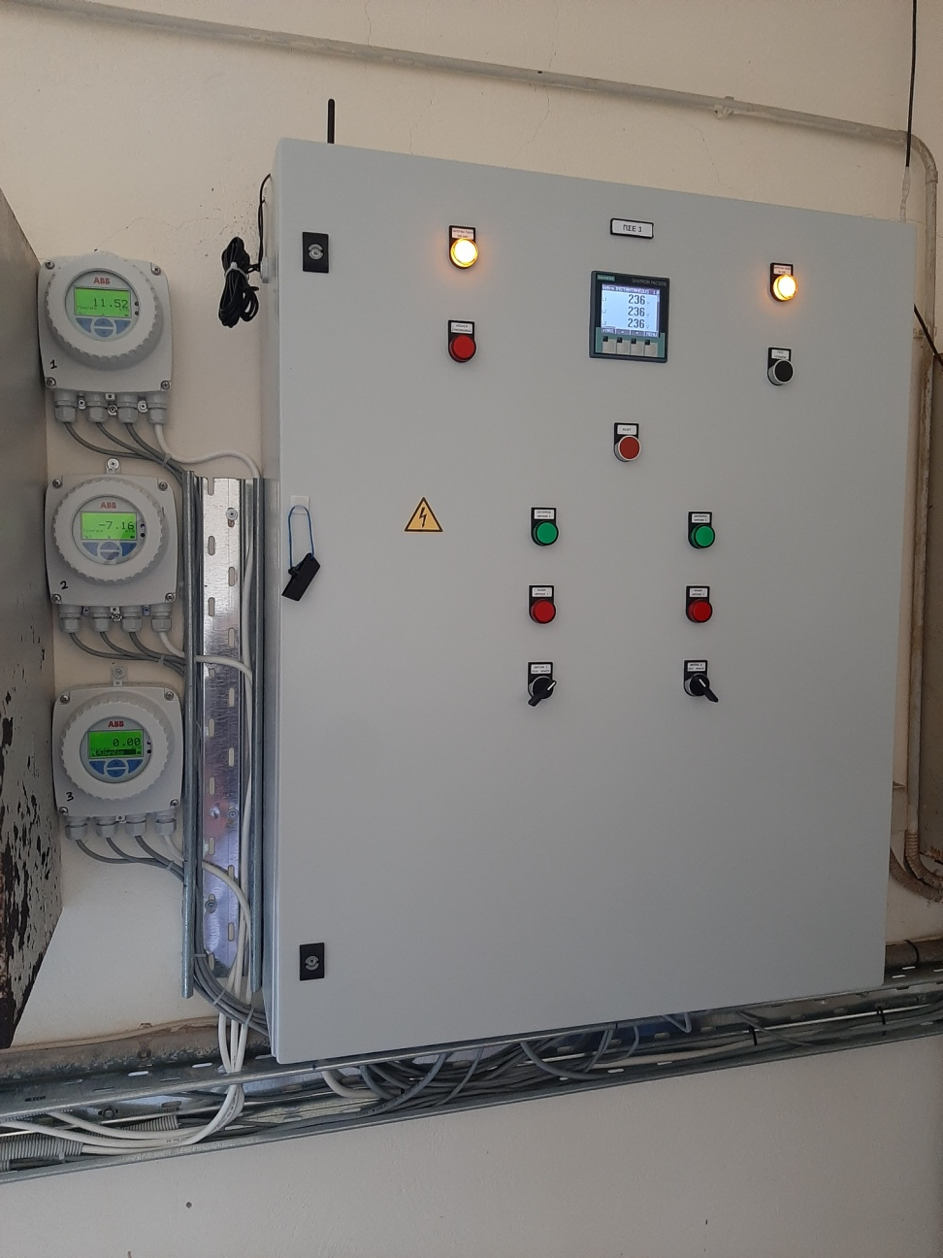
ΠΣΕ 3 Α/ΣΙΟ ΓΟΥΡΙΩΤΙΣΣΑ & ΡΙΓΑΝΗ

Slide 11
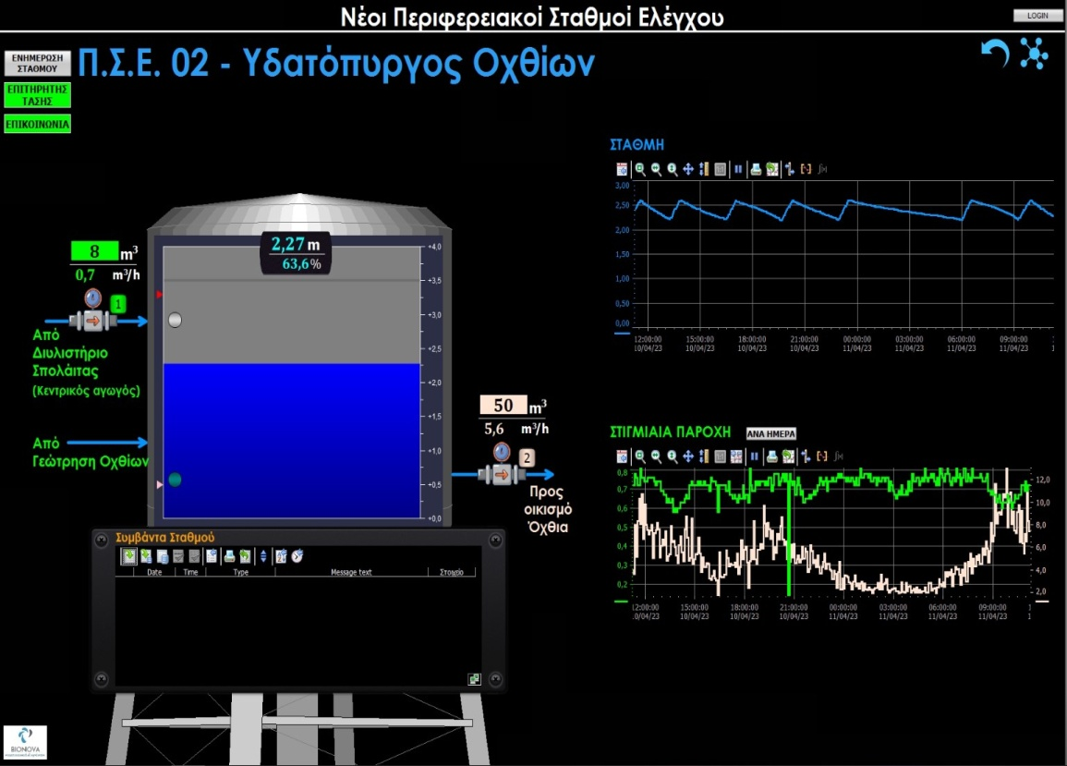
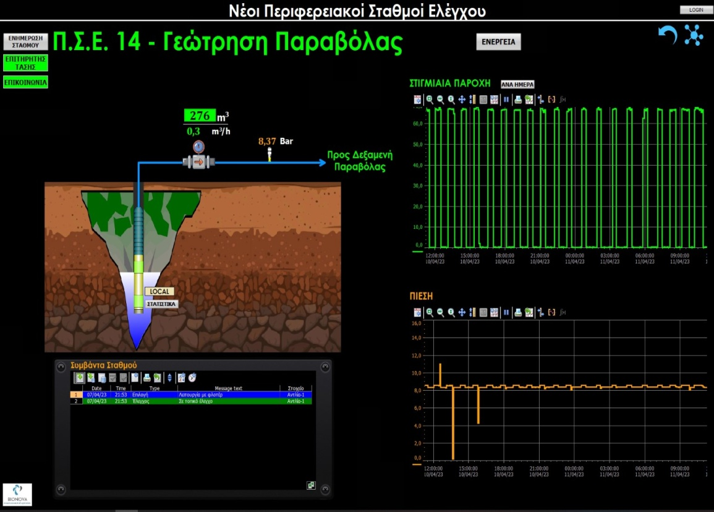

Slide 12
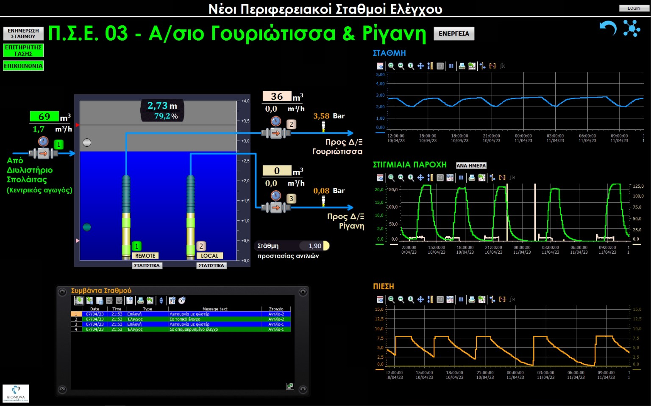

Slide 13
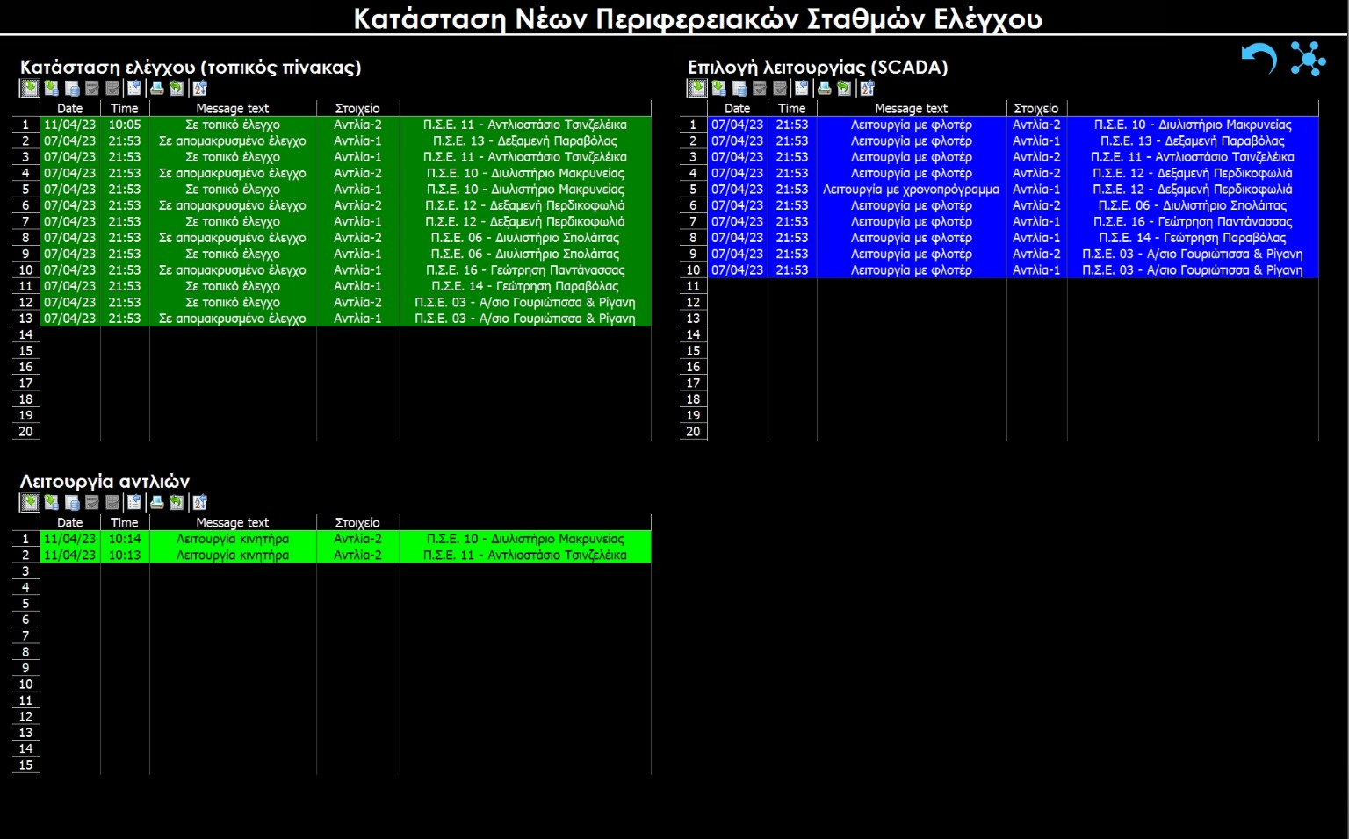

Slide 14
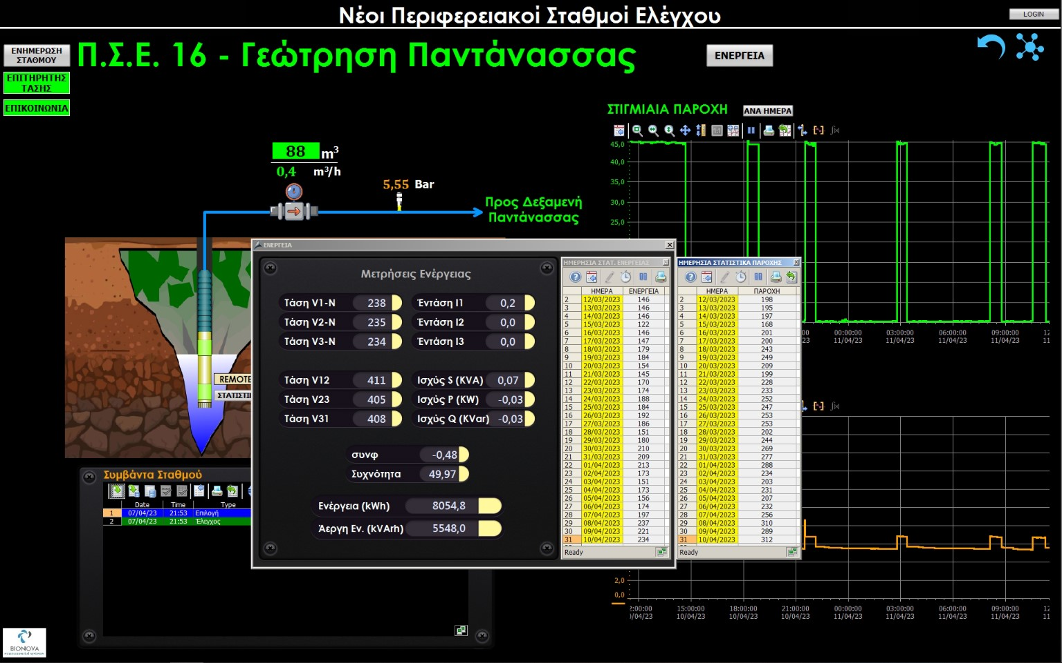

Slide 15
Υπάρχουσα κατάσταση :
• Αργή ενημέρωση της Δ.Ε.Υ.Α. Αγρινίου σε βλάβες του δικτύου o Την μείωση της αξιοπιστίας της Δ.Ε.Υ.Α. ως προς τους καταναλωτές – πελάτες o Την πολύωρη διακοπή νερού
• Αδυναμία πρόβλεψης σχεδιασμού και προγραμματισμού των απαιτήσεων του δικτύου.

Slide 16
Με τα νέα συστήματα η ΔΕΥΑΑ μπορεί:
- να έχει πάντα σαφή γνώση της λειτουργικής κατάστασης του συστήματος και να προβαίνει σε επιθυμητές διορθωτικές ενέργειες
- ή και να προρυθμίζει παραμέτρους λειτουργίας του δικτύου, ώστε αυτό να λειτουργεί με βάση προκαθορισμένα «σενάρια» λειτουργίας.
- είναι δυνατή η άμεση διακοπή οποιασδήποτε ζώνης ύδρευσης, με συνέπεια να μειωθούν σημαντικά οι ποσότητες νερού που χάνονται λόγω διαρροών.
- μέσω του ισοζυγίου που θα προκύπτει από την μέτρηση των εισόδων και εξόδων των αγωγών θα είναι δυνατός ο εντοπισμός των προβληματικών περιοχών
- μείωση στην υπερβολική κατανάλωση ηλεκτρικής ενέργειας και την επιβάρυνση του υδροφόρου ορίζοντα.

Slide 17
• Την εξασφάλιση των ποσοτήτων εκείνων του νερού που είναι ανά πάσα στιγμή ικανές να καλύπτουν ένα λογικό επίπεδο κατανάλωσης.
• Την διαφύλαξη και διατήρηση της ποιότητας του υδροφόρου ορίζοντα και της ποιότητας του προσφερόμενου νερού, αποφεύγοντας φαινόμενα και συνθήκες υπεράντλησης υπογείων υδάτων κι εξοικονόμησης του φυσικού πόρου.
• Την αδιάκοπη παροχή νερού, που ικανοποιεί τις προβλεπόμενες από το νόμο προδιαγραφές ποιότητας, μέσα από ένα δίκτυο διανομής και υπό την απαραίτητη πίεση.
• Την εξυπηρέτηση των καταναλωτών με άμεσο και αποτελεσματικό τρόπο.

Slide 18
ΝΕΑ ΕΠΟΧΗ ΓΙΑ ΤΗΝ ΔΕΥΑΑ – ΠΡΟΚΛΗΣΕΙΣ
Προκύπτουν εγγενείς προκλήσεις για την ΔΕΥΑΑ:
να παρακολουθεί τον τεράστιο όγκο πληροφοριών που λαμβάνεται καθημερινά από τo ενιαίο σύστημα ελέγχου των δικτύων ύδρευσης,
να τα επεξεργάζεται,
να παίρνει και να υλοποιεί τις απαραίτητες καθημερινές, τακτικές και στρατηγικές αποφάσεις.

